Slide 1

Đề tài: Nghiên cứu và ứng dụng mã vạch trong quản lý điểm danh
Nhóm 1, CT439
Sinh viên thực hiện:
Phạm Thành Tuấn Lộc B2013481
Giảng viên hướng dẫn:
PGS.TS Đỗ Thanh Nghị
Notes:
chao thay

Slide 2
Nội dung báo cáo
1. Giới thiệu về mã vạch (Barcode)
Phân loại mã vạch
Cấu tạo mã vạch
Mã vạch phổ biến
Ưu điểm và nhược điểm
2. Ứng dụng mã vạch trong điểm danh
3. Demo

Slide 3
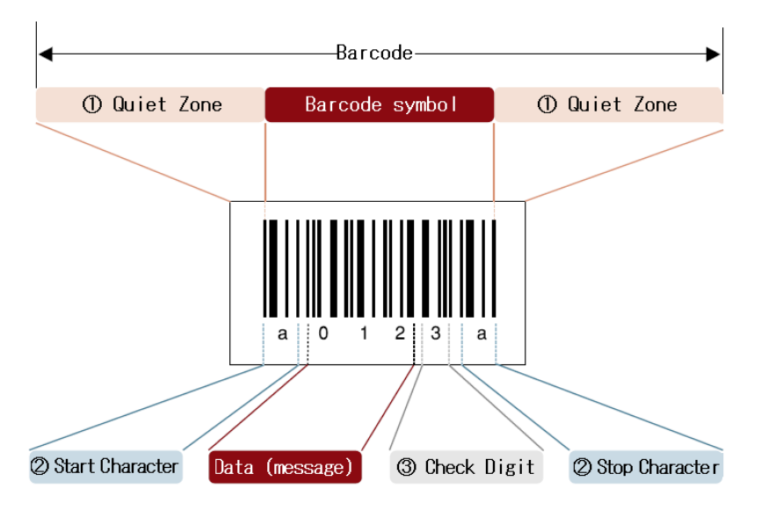
1. Giới thiệu về mã vạch (bar code)
Mã vạch là các thanh có màu đen (1) trên nền trắng (0) song song nhau và thay đổi về chiều rộng và số lượng, từ đó biểu thị các số từ 0 đến 9.
Máy tính sẽ quét các thanh có chiều rộng cụ thể ở vị trí cụ thể trong chuỗi dưới dạng 0 hoặc 1.
Notes:
mã nhị phân 0,1

Slide 4
Phân loại mã vạch (bar code)
Mã vạch 1D
Mã hóa thông tin bằng cách sử dụng các dải đen và trắng song song trên một bề mặt, sử dụng biểu diễn các thông tin như mã sản phẩm, số serial, giá,... (lưu trữ theo chiều dọc)
Mã vạch 2D
Mã hóa thông tin bằng cách sử dụng các dải đen và trắng (hoặc màu sắc) được sắp xếp theo chiều dọc và chiều ngang, tạo ra một mẫu 2D hoặc hình dạng khác nhau,... (lưu trữ theo chiều dọc và ngang)

Slide 5
Cấu tạo mã vạch (barcodes)
1. Quiet Zone (Vùng yên tĩnh)
Vùng đệm xung quanh của mã vạch giúp máy dễ dàng nhận diện mã vạch bên trong.
2. Start Character/Stop Character
Là các ký tự biểu thị điểm bắt đầu và kết thúc của dữ liệu.
3. Check Digit (Symbol check character)
Là một chữ số để kiểm tra xem dữ liệu mã vạch được mã hóa có chính xác hay không.

Slide 6
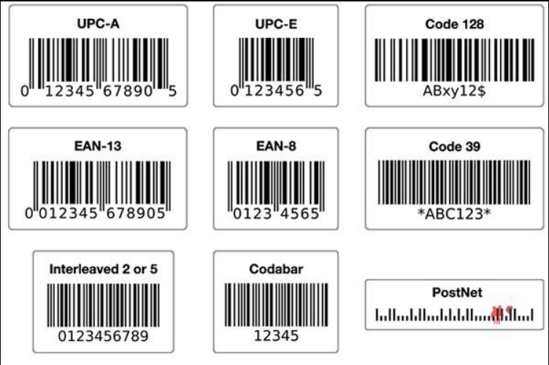
Một số mã vạch phổ biến
Các loại mã vạch 1D phổ biến:
UPC: được sử dụng rộng rãi tại Hoa Kỳ và Canada.
EAN: được sử dụng rộng rãi tại Châu Âu.
Code 39: Code 39 có thể biểu diễn cả chữ và số.
Code 128: Code 128 có thể biểu diễn nhiều loại dữ liệu khác nhau.
Notes:
Mã UPC
(Universal Product Code) sử dụng để dán và kiểm tra sản phẩm tiêu dùng trên toàn thế giới. Các biến thể gồm UPC-A (12 chữ số) và UPC-E (6 chữ số) UPC-A: Thích hợp cho các sản phẩm có kích thước lớn và cần mã vạch chi tiết.
UPC-E: Thường được sử dụng cho các sản phẩm nhỏ hoặc khi không cần nhiều thông tin chi tiết.
Mã EAN
(European Article Number): tương tự UPC nhưng được sử dụng chủ yếu ở Châu Âu.
EAN có biến thể như EAN-8 (8 chữ số) và EAN-13 (13 chữ số). EAN-13: Thích hợp cho các sản phẩm có kích thước lớn với không gian đủ cho mã vạch dài hơn.
EAN-8: Thường được sử dụng cho các sản phẩm có kích thước nhỏ hơn hoặc khi không cần một số lượng lớn thông tin.
Mã Code 39
cho phép mã hóa cả ký tự chữ hoa, số, và một số ký tự khác.
Ứng dụng rộng rãi trong bộ quốc phòng, ngành y tế, cơ quan hành chính, và xuất bản sách. Mã Code 128
được đánh giá cao vì có khả năng mã hóa nhiều loại ký tự, bao gồm chữ hoa, chữ thường, ký tự số và ký tự ASCII.
Có các biến thể như Code 128A, Code 128B, và Code 128C.
Ứng dụng rất đa dạng, trong phân phối hàng hóa, chuỗi cung ứng bán lẻ Mã Codabar
được sử dụng trong lĩnh vực hậu cần, chăm sóc sức khỏe và nghiên cứu.
Có khả năng mã hóa 16 ký tự khác nhau và thích hợp cho in ấn dễ dàng. Mã vạch ITF (Interleaved 2 of 5)
mã hóa ký tự số và sử dụng bộ ASCII đầy đủ.
Chúng có khả năng thay đổi độ dài barcode và nén thông tin, thích hợp cho việc kiểm soát hàng hóa và vận chuyển.

Slide 7
Ưu và nhược điểm của mã vạch
Ưu điểm:
- Tăng độ chính xác
- Dễ dàng sử dụng
- Tích hợp dễ dàng
Nhược điểm
- Chi phí ban đầu cao
- Cần chất lượng in ấn cao
- Lưu trữ dữ liệu hạn chế
- Dễ bị hư hỏng
Notes:
Ưu điểm:
- Tăng độ chính xác: giảm thiểu sai sót do nhập liệu thủ công và giúp tiết kiệm thời gian.
- Dễ dàng sử dụng: Quét mã vạch đơn giản và dễ dàng hơn so với việc ghi chép tay hoặc nhập liệu bằng tay.
- Tích hợp dễ dàng: Dữ liệu từ quá trình quét mã vạch có thể dễ dàng tích hợp vào các hệ thống quản lý dữ liệu hoặc phần mềm

Slide 8
2. Ứng dụng mã vạch vào điểm danh
Thẻ sinh viên đã đã được tích hợp sẵn mã vạch
Kết hợp với diệu tự đăng ký học phần, hệ thống có thể quét mã vạch trên thẻ sinh viên để tiến hành điểm danh theo từng môn học theo tuần
Từ dữ liệu điểm danh ta có thể xuất ra file exel để quản lý thông tin chi tiết hơn

Slide 9
Cấu hình và Demo
Ngôn ngữ lập trình : python 3.8
Cơ sở dữ liệu: mysql
Ứng dụng hỗ trợ tạo giao diện: QT Designer
Thư viện hỗ trợ: OpenCV, barcode,PyQt5

Slide 10
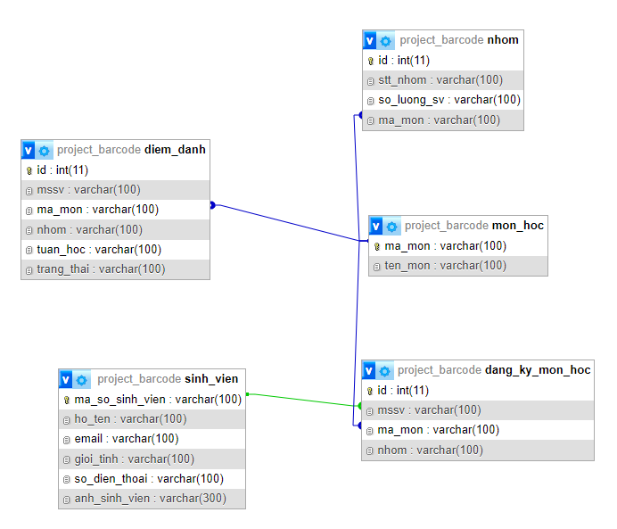
Tổng quát cơ sở dữ liệu

Slide 11
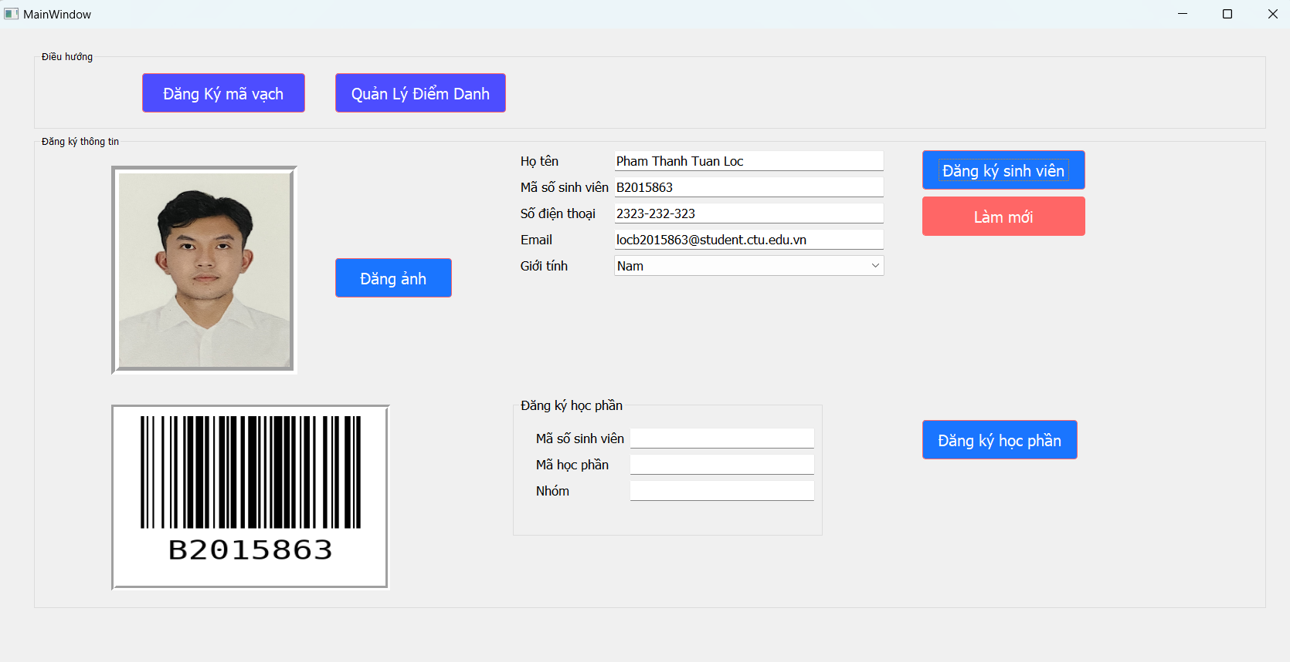
Ảnh demo giao diện đăng ký

Slide 12
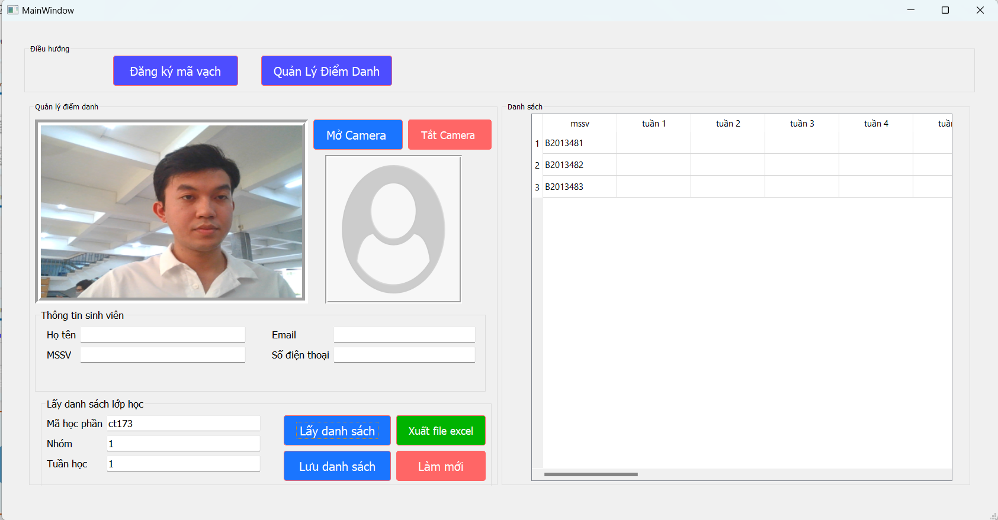
Ảnh demo giao diện điểm danh

Slide 13
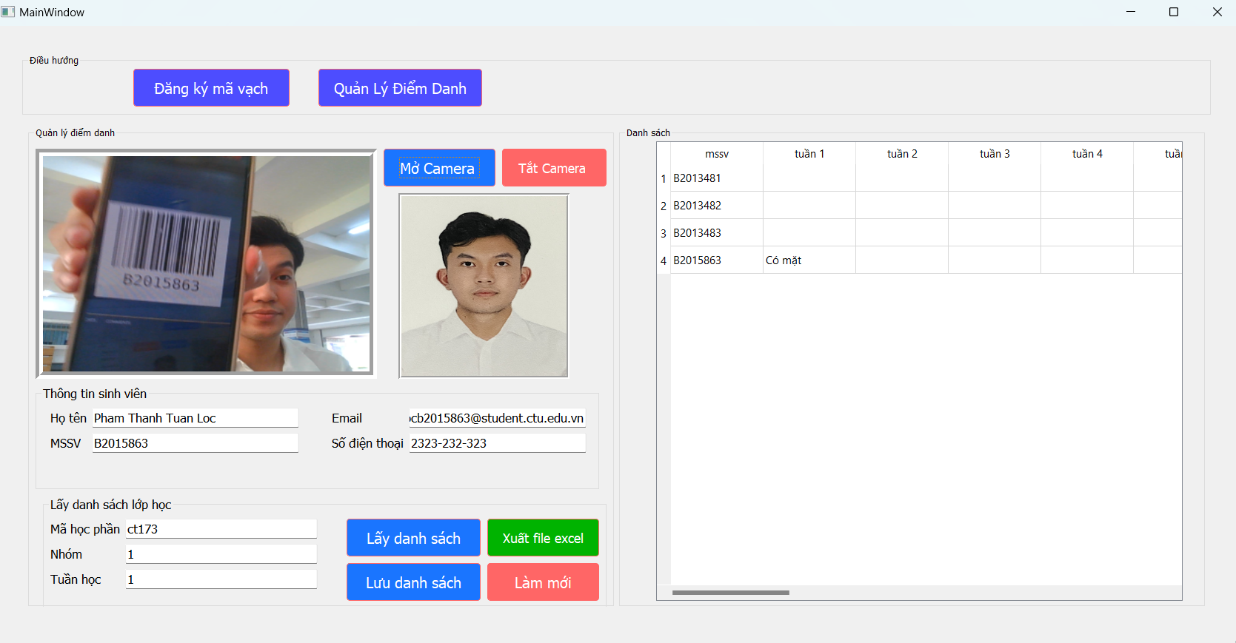
Ảnh demo giao diện khi quét mã

Slide 14
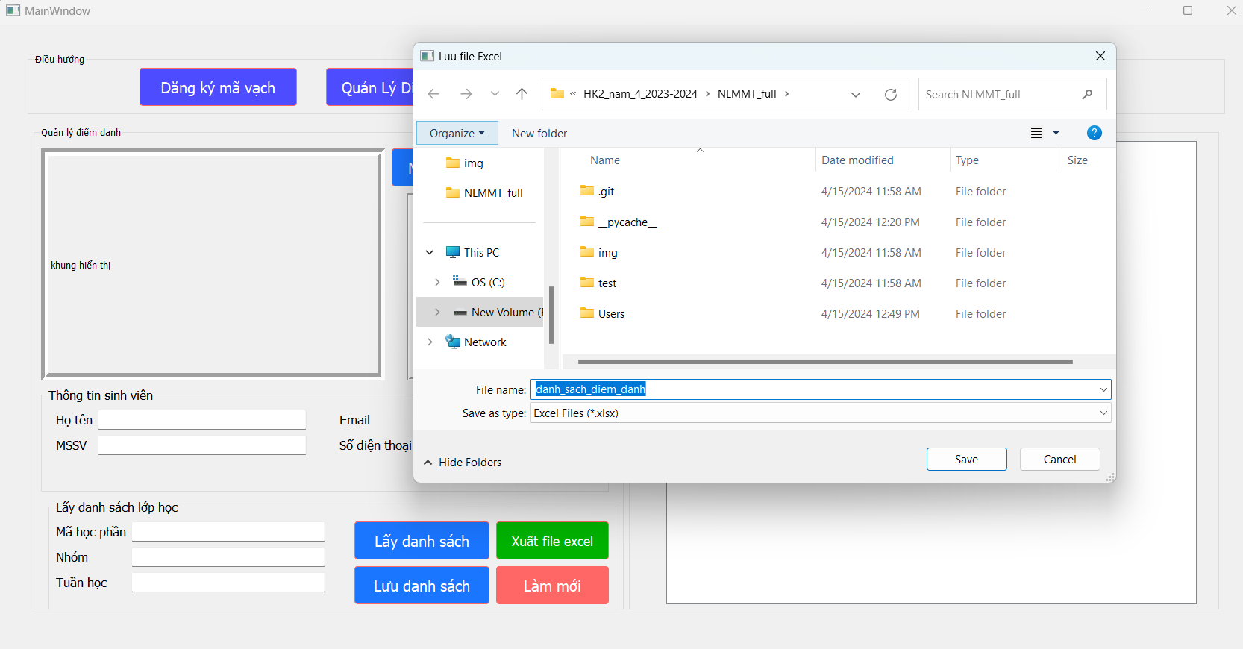
Ảnh demo xuất file excel

Slide 15

Cảm ơn thầy và các bạn đã lắng nghe

